Slide 1









Fatih Sultan Mehmet Mahallesi Mimar Sinan Caddesi No 21 Merkez/NEVŞEHİR
nevsehirram
TÜTÜN
BAĞIMLILIĞI
(VELİLERE
YÖNELİK)
@NevsehirRam
Nevşehir Ram
0384 213 05 59

Slide 2
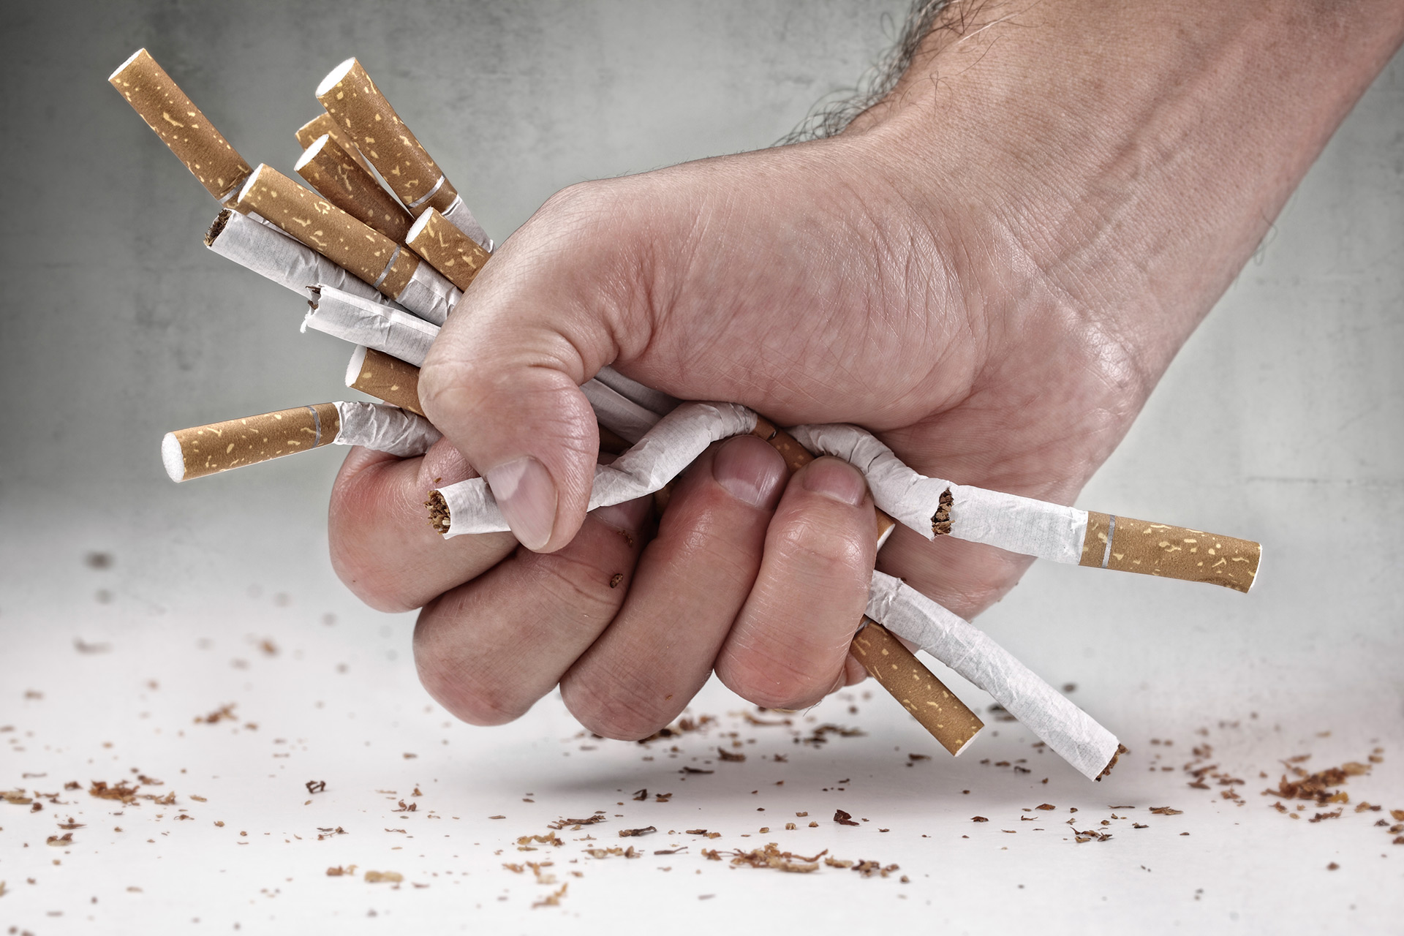
sigara
vücudun düşmanı
YETİŞKİN
Notes:
Bu sunudaki içeriğin daha ayrıntılı hâline Yeşilay tarafından yetişkinlere ve anne babalara yönelik hazırlanmış aşağıdaki kitapçıktan ulaşabilirsiniz:
Sigara Vücudun Düşmanı, Yeşilay Bilim Kurulu, 2016, İstanbul, Yeşilay TBM Alan Kitaplığı Dizisi No: 8.

Slide 3
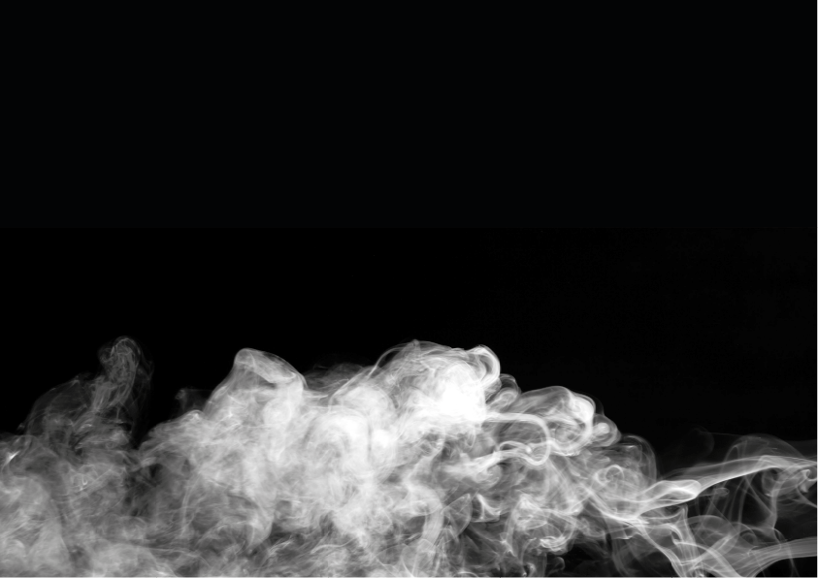

Sunum içeriği
Bağımlılık nedir?
Sigara nedir?
Sigara içer içmez ortaya çıkan etkiler
Uzun süre sigara içmenin etkileri
Pasif içicilik
Nargile kullanımının zararları
Elektronik sigara kullanımı ve zararları
Kaçak ve sahte sigara kullanımının riskleri
Hayır diyebilmek
Sigarayı bıraktıktan sonra yaşanan değişimler
Sigarayı bırakmanın önündeki engeller
03

Slide 4

Bağımlılık nedir?
Bağımlılık, kişinin bir şeye aşırı bağlanması, kullandığı bir nesne veya yaptığı bir eylem üzerinde kontrolünü kaybetmesidir.
Bağımlı kişi, zararını açıkça görse ve bilse bile
bağımlı olduğu ürünü kullanmaktan vazgeçemez.
04

Slide 5
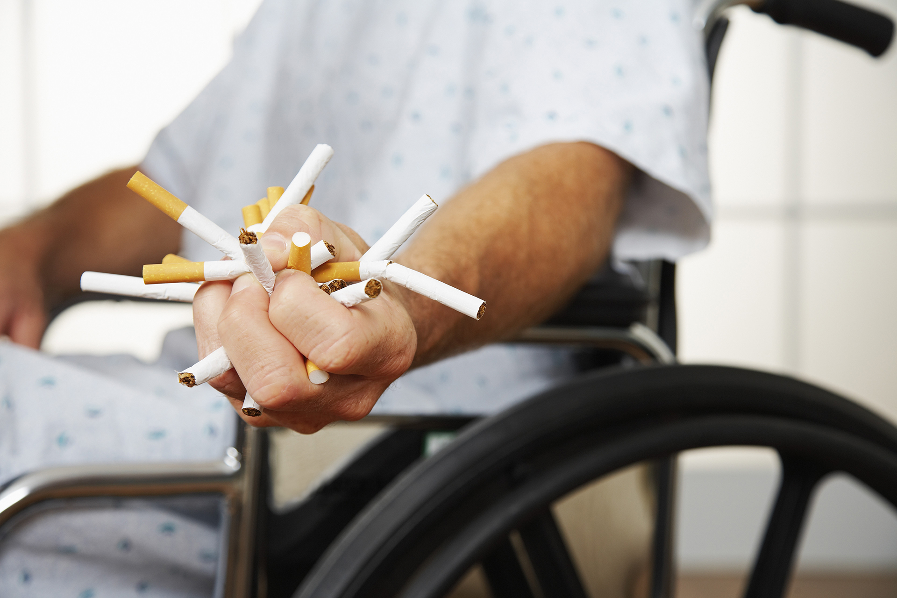
Maalesef
Sigara, dünyada en yaygın kullanılan
sağlığa zararlı ve bağımlılık yapıcı maddedir.
05

Slide 6
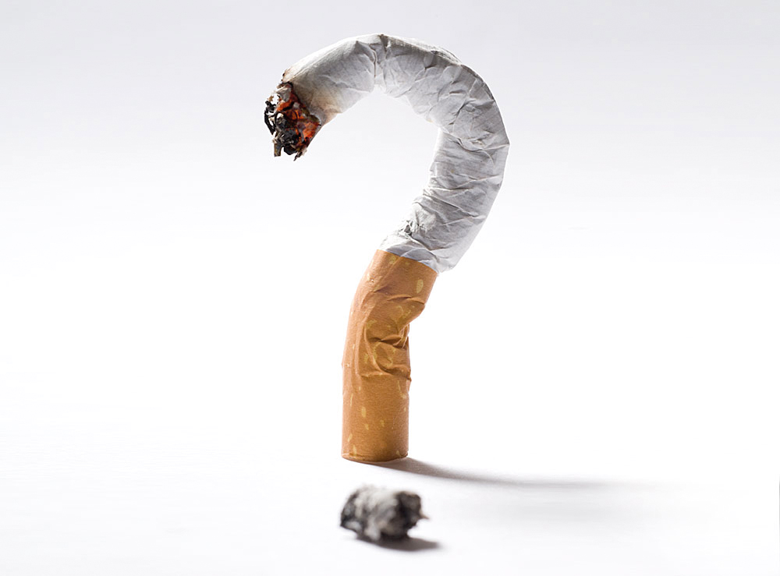
Sigara nedir?
Sigara, 4.000’den fazla kimyasal
madde içeren ve nefes yoluyla
çekilerek tüketilen bir
tütün ürünüdür.
06

Slide 7
Sigara neler yapar?
Sigarayı ciğerlere çekerek kullanan bir kişi, her bir sigarada
ortalama 1 ila 2 mg kadar nikotin alır.
Nikotin deri yoluyla, ağzın içini kaplayan mukoza yardımıyla
veya içe çekilmesiyle ciğerler tarafından emilir.
Beyin ve vücut üzerinde, bir kısmı henüz tespit
edilememiş karmaşık birtakım etkileri vardır.
07

Slide 8
Biraz kimyadan konuşalım…
AKROLEİN
ARSENİK
AZOTOKSİT
AMONYAK
BENZEN
BÜTAN
ASETON
FORMALDEHİD
KADMİYUM
KATRAN
HİDROJEN SİYANÜR
KARBONMONOKSİT
UÇUCU AMİNLER
METANOL
KURŞUN
TOLÜEN
NAFTALİN
RADON
TİNER
NİKOTİN
Sigaranın içinde bilinen ve bilinmeyen
4.000’den fazla zehirli kimyasal madde
bulunmaktadır. Yanda bazıları yer alıyor.
Hangisi nerelerde kullanılıyor?
Araştırınız.
08

Slide 9
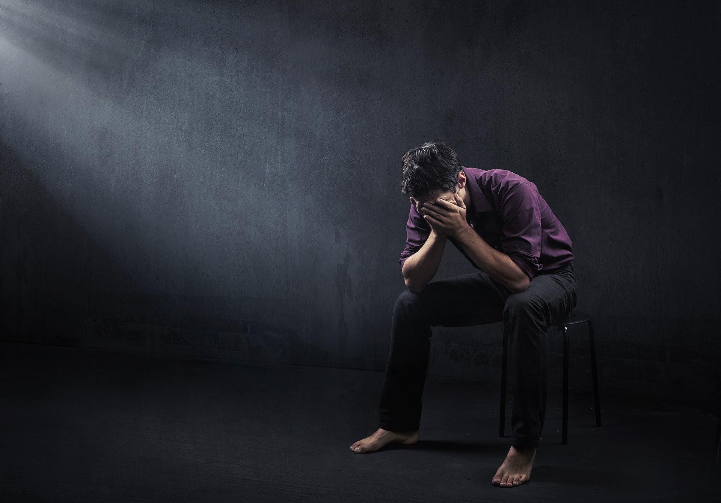
Katliam gibi…
Sigaradan dünyada her yıl
yaklaşık 8 milyon kişi ölüyor,
yani günde ortalama 22 bin kişi...
09

Slide 10
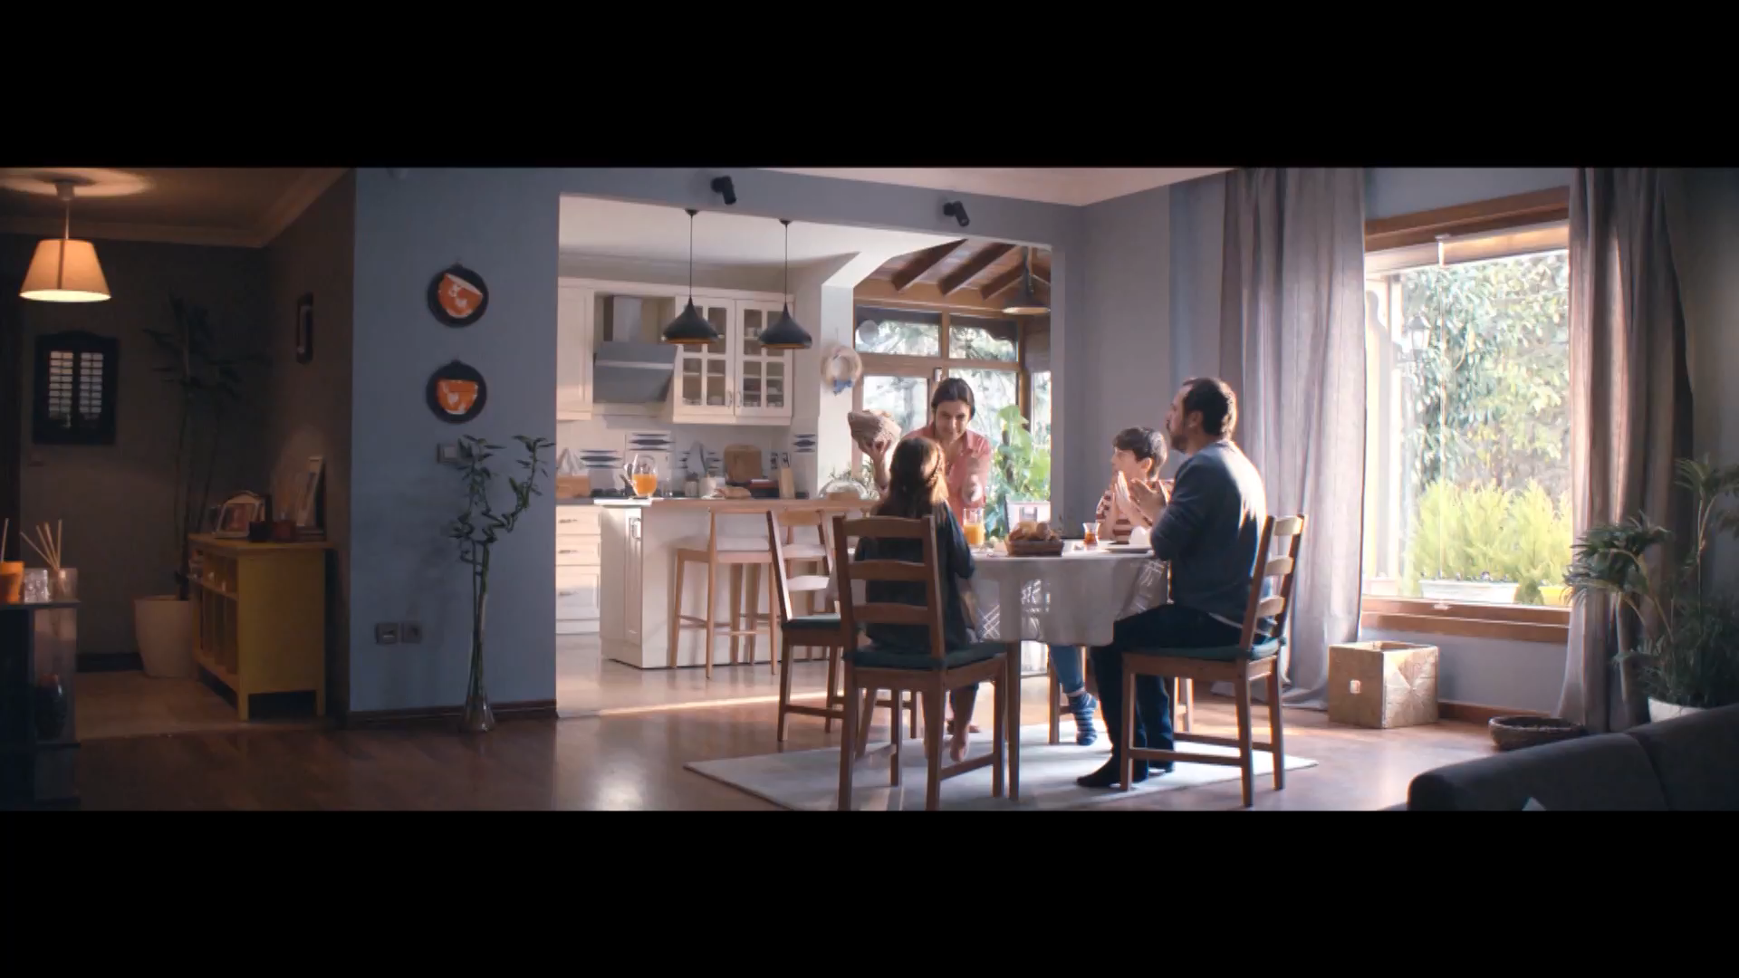
08

Slide 11
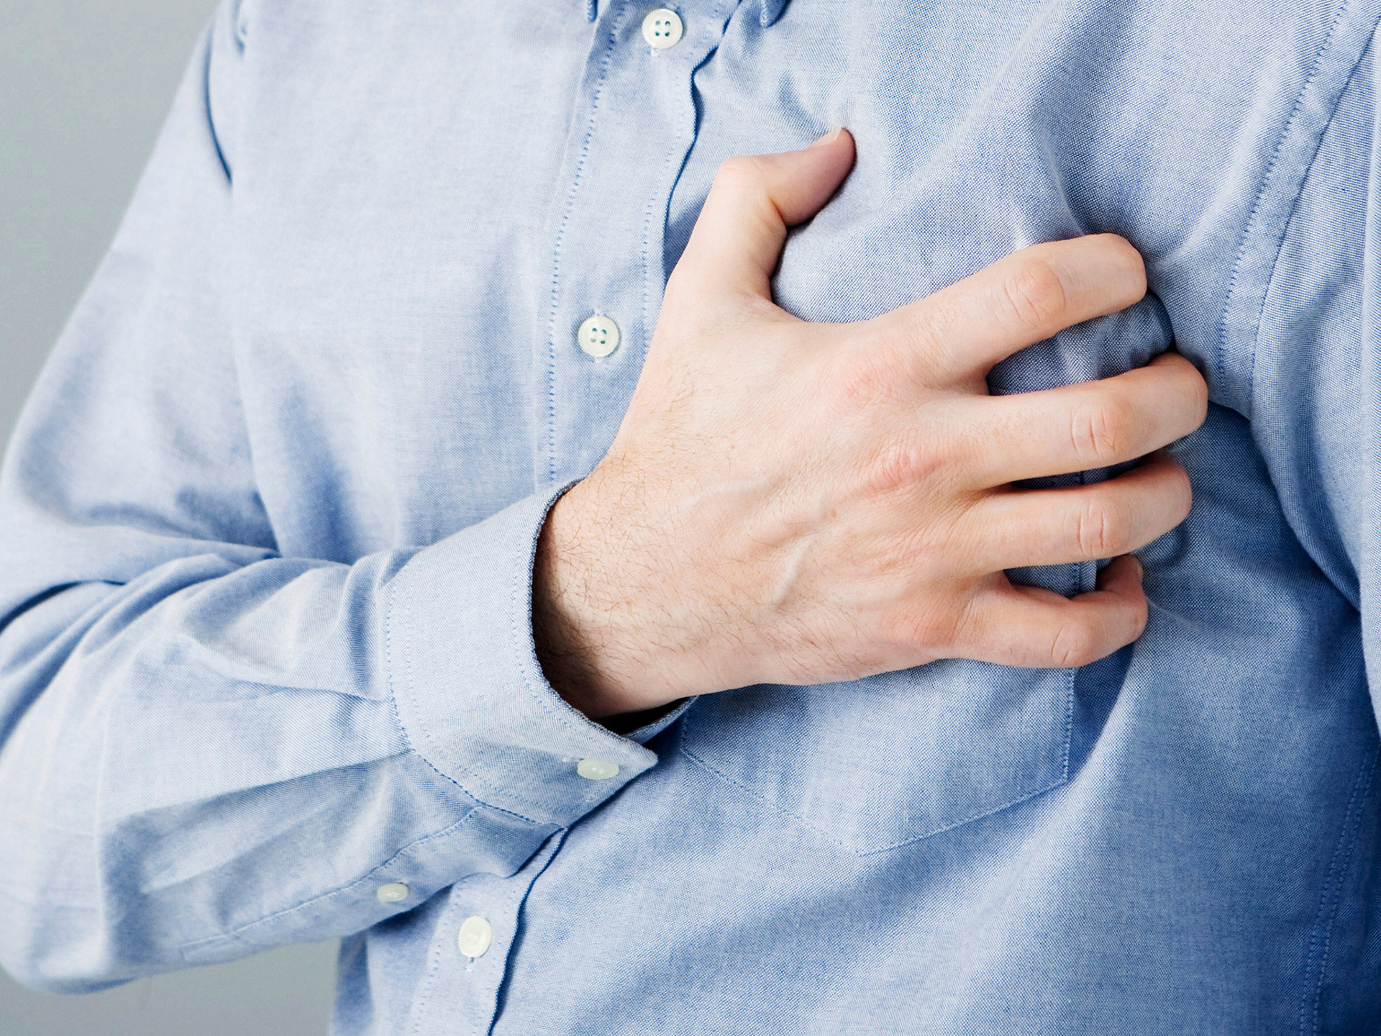
Sigara içer içmez
ortaya çıkan etkiler
Kalp atışının hızlanması
Kan basıncının artması
Midenin asit üretmesi
Böbreklerin, olması gerekenden daha az miktarda
idrar üretmesi
İştahsızlık
11

Slide 12
Sigara içer içmez
ortaya çıkan etkiler
El ve ayak parmaklarına kan akışının zayıflaması
Beynin ve sinir sisteminin hızlı çalışması ve sonra yavaşlaması
Koku ve tat alma duyularının zayıflaması
Akciğerlerdeki küçük liflerin ve havayollarının gerektiği
şekilde çalışmaması
Beyindeki kan akışının yavaşlaması
12

Slide 13
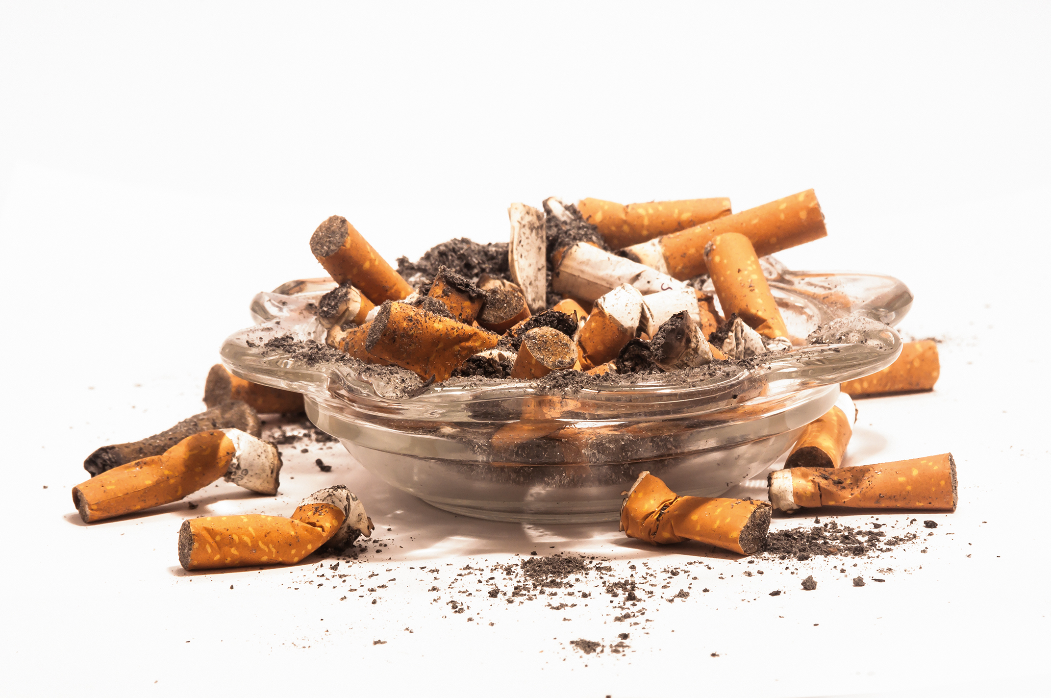
Uzun süreli etkileri
Sık sık nefessiz kalmak ve öksürmek
Dişlerde sarı ya da siyah lekelerin oluşması
Daha kırışık ve kuru bir ciltle olduğundan
yaşlı görünmek
Kadınlarda ve erkeklerde kısırlık riski
13

Slide 14
Uzun süreli etkileri
Kemiklerde kırılma riskinin artması
Saçlarda dökülme
Tırnaklarda sararma
Kötü nefes kokusu
14

Slide 15
Sigaranın tetiklediği hastalıklar
Özellikle ciğerlerdeki ve kalpteki kan damarlarının
daralması ve kalınlaşması
Solunumla ilgili enfeksiyonlar
Kronik bronşit
Zatürre

Slide 16
Sigaranın tetiklediği hastalıklar
Astım
Mide ülseri
Damar hastalıkları
Kronik baş ağrıları
Kalp krizi ve kalp ile ilgili hastalıklar

Slide 17
Sigaranın tetiklediği hastalıklar
Akciğer, böbrek, pankreas, gırtlak,
mesane, rahim ve mide kanseri
Felç
Parmaklarda kangren
İktidarsızlık

Slide 18
Sigara içenleri düşündüğünüzde, sizce sigara içmenin iyi yanları ve
iyi olmayan yanları neler olabilir?
Notes:
Eğitimciye Not: Katılımcılara ekrana yansıtılan soru yöneltilir ve etrafında gördükleri sigara içenlerin, sigarayı içmenin keyifli yanları ile ilgili söyledikleri, katılımcıların duydukları cevapları alınır. Cevaplar gerekirse tahtaya yazılabilir. Cevaplar alınırken herhangi bir yorumda bulunulmaz. Cevaplar geldikten sonra bir sonraki slayt açılarak onların söylediklerinden olmayan varsa onlar yazılır. Tüm yanıtlarla ilgili tek tek geribildirim verilir, düşüncenin çıkış noktası açıklanır ve doğrusu anlatılır.

Slide 19
Sigaranın iyi olduğu zannedilen yanları
Keyif veriyor.
El - dudak alışkanlığım var.
Kahve-çay ile güzel gidiyor.
Canım çekiyor.
İştahımı kapatıyor.
Havalı duruyor.
Konsantrasyonumu arttırıyor.
Notes:
Ekrana önce yalnızca başlık yansıtılır. Katılımcılara sigaranın iyi olduğu düşünülen yanları sorulur. Cevaplar alınır. Cevaplar gerekirse tahtaya yazılabilir. Katılımcıların cevapları alınırken herhangi bir yorumda bulunulmaz. Cevaplar geldikten sonra slaytın devamı açılarak onların söylediklerinden olmayan varsa onlar yazılır. Tüm yanıtlarla ilgili tek tek geribildirim verilir, düşüncenin çıkış noktası açıklanır ve doğrusu anlatılır.

Slide 20
Gerçekten o kadar iyi mi?
Keyif veriyor.
El - dudak alışkanlığım var.
Kahve - çay ile güzel gidiyor.
Canım çekiyor.
İştahımı kapatıyor.
Havalı duruyor.
Konsantrasyonumu arttırıyor.
Nikotin yoksunluğu nedeniyle oluşan gerginlik, keyifsizlik, sinirlilik durumunu azaltıyor. Aslında kendi yarattığı hissi azaltıyor.
Haz kombinasyonu: Başka şeylerden alınan haz ile sigara içme davranışı zihinde birleştirilir. Aslında gerginliğin etkileri, sigara içme ile aradan çıktığı için kahve-çaydan daha fazla zevk alındığı zannedilir.
Neden akşama kadar ağızlarında tutmakla yetinmeyip ucunu da yakıyorlar? Demek ki sadece dudak tiryakiliği değil.
Havalı durduğunu nasıl öğrendik? Diziler ve filmlerde sürekli yakışıklı erkekler, güzel kadınlara önemli zamanlarda sigara içirerek sigara içmenin havalı bir şey olduğu öğretildi.
Beyin damarlarını tıkayan bir madde konsantrasyonu arttırmaz. Kısa süreli azalan gerginlik konsantrasyonun arttığı hissini veriyor. Bir toplantıda konsantrasyonu en hızlı dağılanlar sigara içenlerdir.
Canım çekiyor denmesinin sebebi aslında nikotin isteğidir.
Tat-koku alınamadığı ve mide rahatsızlıkları arttığı için iştah kapanır. Sigaranın getirdiği olumsuzluklardan kaçınma davranışıdır.

Slide 21
Peki, sizce sigara içmenin
iyi olmayan yanları
neler olabilir?
Notes:
Eğitimciye Not: Katılımcılara ekrana yansıtılan soru yöneltilir ve etrafında gördükleri sigara içen insanların yaşadığı olumsuzluklardan bahsetmeleri istenir.

Slide 22
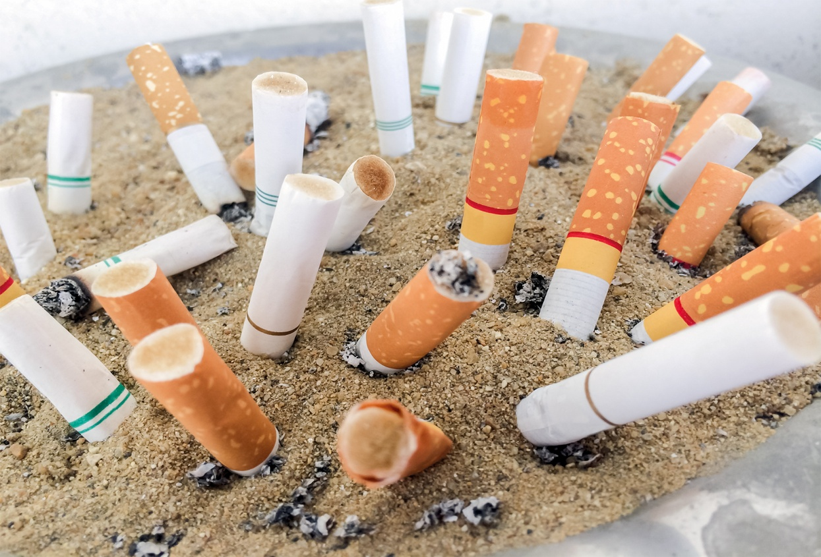
Sigaranın iyi olmayan yanları
Sigara ruh sağlığımızı olumsuz etkiler.
Sigara kişinin hayatına yeni sorunlar ekler.
Sigara görünümün çirkinleşmesine ve kişinin kötü kokmasına neden olur.
Sigara dumanı, kişinin kendisinde ve çevresinde birçok hastalığa sebep olur.
Sigara kullanmak ekonomik zararlar doğurur.

Slide 23
Küçük bir hesap yapalım
 |  | Ayda | Yılda | Hayatı Boyunca (40 yıl sigara kullanımı)
Günde 1 paket | 15 TL* | 450 TL | 5400 TL | 216.000 TL
Günde 1,5 paket | 22,5 TL | 675 TL | 8.100 TL | 324.000 TL
Günde 2 paket | 30 TL | 900 TL | 10.800 TL | 432.000 TL
Evde 2 kişi 1,5 paket | 45 TL | 1350 TL | 16.200 TL | 648.000 TL
Evde 2 kişi 2’şer paket | 60 TL | 1800 TL | 21.600 TL | 864.000 TL
* En ucuz sigara bedelleri baz alınmıştır.
Notes:
Sigara kullanımının ekonomik zararlarını hatırlatmak için telefonlara yüklenen uygulamalar kullanılabilir. Uygulamada sürekli artan miktarı görmek bırakma motivasyonunu arttırabilir. Aynı maksatla bir kumbara veya cam kavanoz kullanmak da önerilebilir.

Slide 24
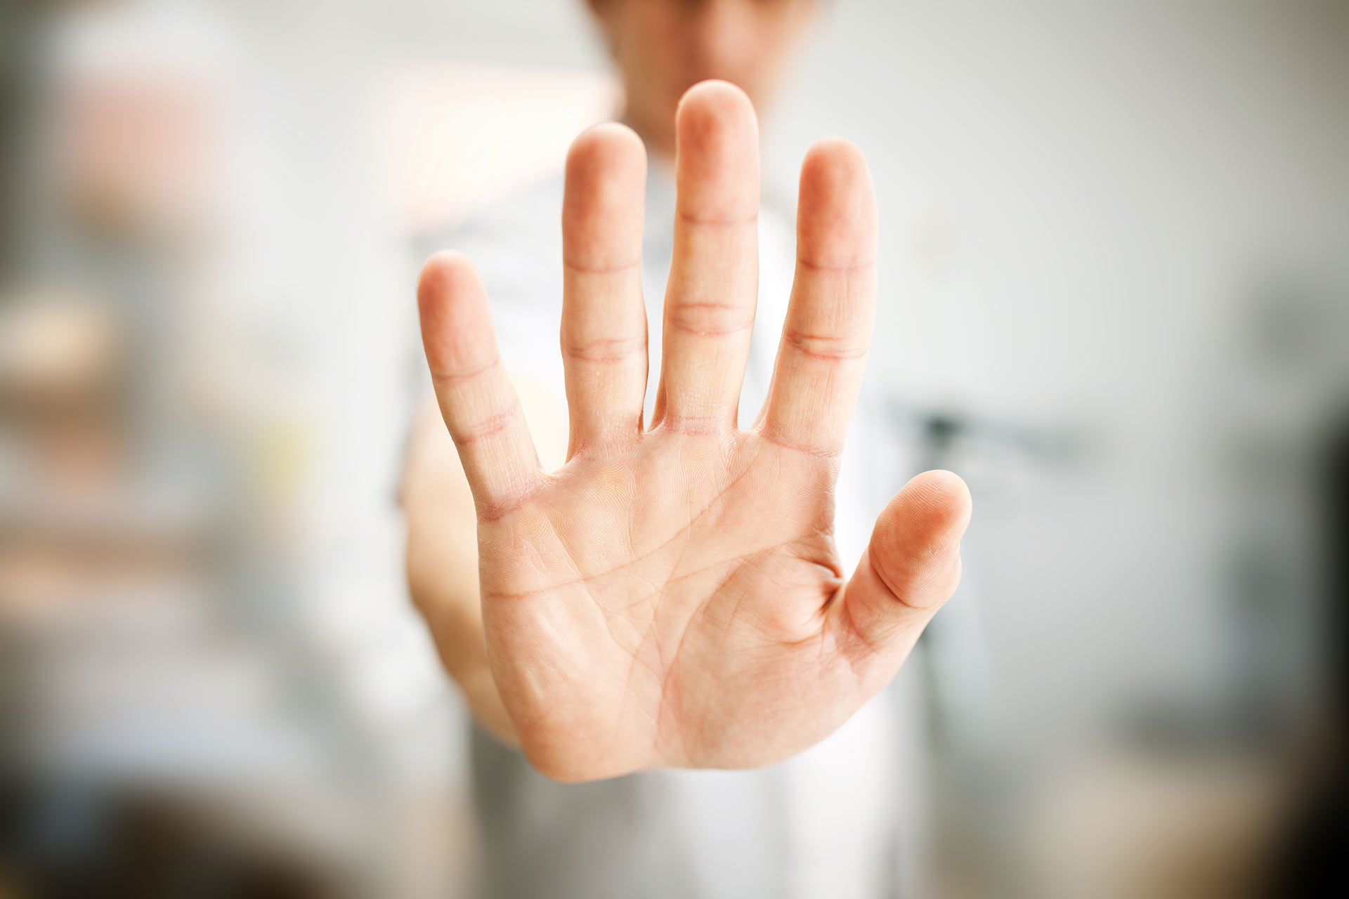
Pasif içicilik (Pasif etkilenim)
Pasif içicilik, sigara kullanmayan
birinin sigara içilen ortamdaki
si­gara dumanını solumasıdır.
24

Slide 25
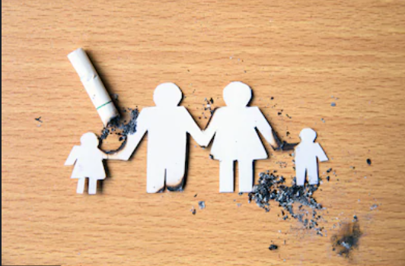
Pasif içicilik (Pasif etkilenim)
Pasif içicilik altında kalmanın etkileri;
Dünya Sağlık Örgütü verilerine göre dünyada her yıl 65 bin çocuk, pasif içiciliğe maruz kalmanın neden olduğu solunum yolu rahatsızlıkları sonucu yaşamını yitiriyor.
Sigara içilen ortamda ne kadar
zaman geçirildiğine,
Odada ne kadar temiz hava olduğuna
(havalandırmanın ne kadar
gerçekleştiğine)
Ne kadar sigara içildiğine bağlıdır.

Slide 26

Peki ya nargile?
Sanıldığı kadar masum mu?
26

Slide 27
Elektronik sigara ve zararları
E-sigara, tütün dumanına benzeyen aromalı nikotin buharı üreten, pilli bir cihazdır.
Geleneksel sigara, puro, pipo veya kalem görünümünde 250’den fazla çeşidi vardır.
Sigarayı azaltma veya bırakmada etkili olduğu iddia edilmektedir. Sizce e-sigaranın böyle bir etkisi var mıdır?
Notes:
Eğitmene not: Yukarıdaki slaytın sonunda yer alan soruyu katılımcılara yöneltiniz. Katılımcıları teşvik ederek mümkün olduğunca fazla cevap almaya gayret ediniz. Gelen cevapları kısaca özetleyerek bir sonraki slayt ile ilişkisini açıklayınız ve eğitiminize kaldığınız yerden devam ediniz

Slide 28
Elektronik sigara
ve zararları
Bilinenin aksine e – sigaranın sigarayı bırakma
konusunda yardımcı olmadığı ortaya konmuştur.
Ayrıca yapılan çalışmalar, e – sigaranın tersine
bir etki oluşturarak nikotin bağımlılığını
sürdürdüğünü ve bırakma davranışını
engellediğini göstermektedir.

Slide 29
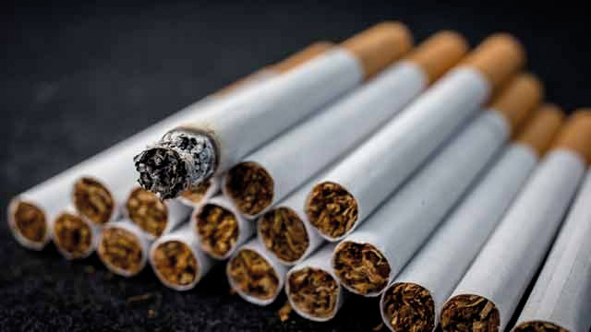
Kaçak - sahte sigara ve zararları
Kaçak ve sahte sigaraların, yasal sigaralara göre fazladan ne gibi zararları olabilir?
Alışılmışın çok üzerinde nikotin ve karbonmonoksit içermesi
Bozuk ve küflenmiş tütün kullanımı
Denetimden tamamen yoksun olması
Yasadışı örgütlere kaynak sağlaması
Notes:
Öncelikle katılımcılara kaçak ve sahte sigaraların ne gibi zararları olabileceği sorulur. Katılımcıların cevapları alındıktan ve değerlendirildikten sonra slaytın geri kalanı açılır ve maddeler tek tek açıklanır.

Slide 30
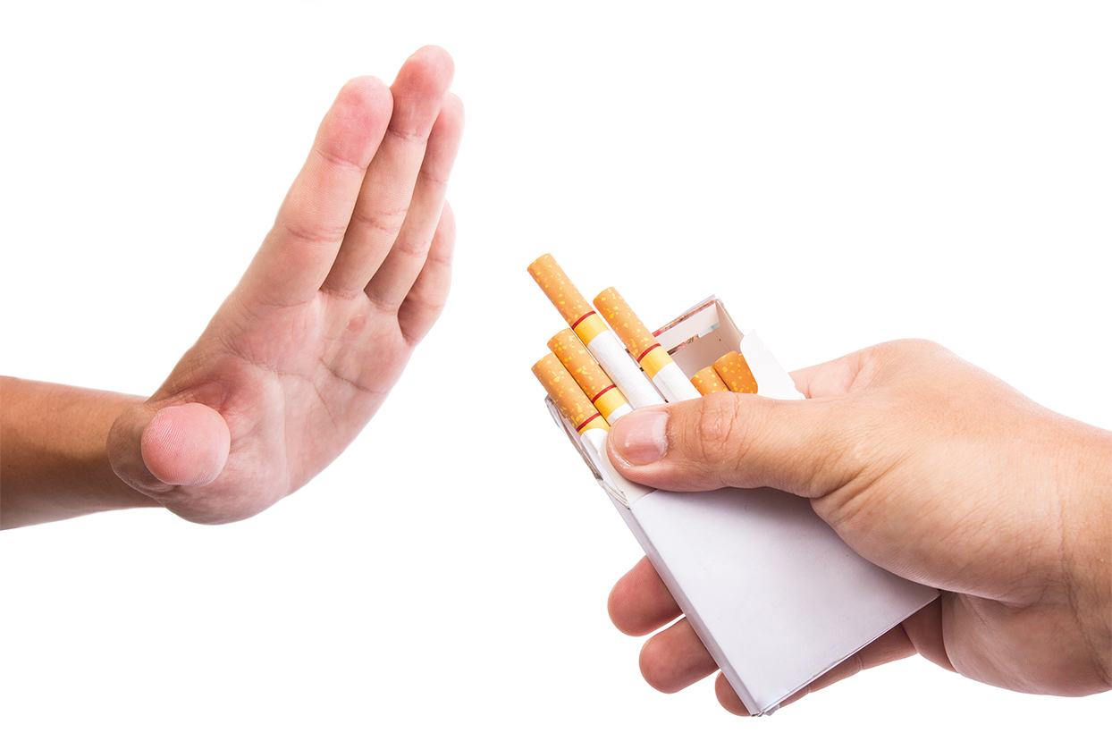
Sana uzatılan sigaraya
bir kere “hayır” dersen
daha sonrakilere de
“hayır” dersin!
“Hayır!” demeyi öğren!
Hayır!
Yüz bin
kere
hayır!
30

Slide 31

Sigarayı bıraktıktan sonra...
Sigarayı bırakmak için kanser ya da kalp hastası olmayı beklerseniz,
vücudunuzun kendini tamir etmesi için pek fazla vakti olmayacaktır.
31
Notes:
Ayrıca bakınız: Sigara Vücudun Düşmanı adlı Yeşilay tarafından hazırlanmış kitapçık, s. 17.

Slide 32



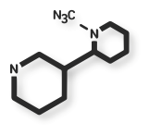
Sigarayı bıraktıktan
sonra...
20 dakika sonra nabız ve hızlı soluk alıp verme normale döner.
8 saat sonra kandaki oksijen düzeyi normal seviyesine döner.
24 saat sonra karbonmonoksit vücuttan atılır.
48 saat sonra artan nikotin düzeyi ve
azalan tat ve koku duyusu normale döner.
32

Slide 33




Sigarayı bıraktıktan
sonra...
72 saat sonra soluk alıp vermek kolaylaşır, enerji düzeyi artar.
2-12 hafta sonra vücuttaki dolaşım düzelir, yürürken meydana
gelen yorulma ve tıkanmalar azalır.
3-9 ay sonra akciğer performansı % 5 ile % 10 artar.
Kısa süreli ve hırıltılı soluk almalar düzelir.
12 ay sonra kalp hastalıklarına yakalanma riski % 50 azalır.
33

Slide 34

Sigarayı bıraktıktan
sonra...
12-36 ay sonra mesane kanserine yakalanma riski % 50 azalır.
5 yıl sonra kalp krizi ve solunum yollarıyla ilgili kanserlere
yakalanma riski %50 azalır.
10-15 yıl sonra kalp krizi geçirme olasılığı sigara içmeyenler
ile aynı seviyeye iner ve akciğer kanserine yakalanma riski
içenlere göre yarı yarıya azalır.
34

Slide 35
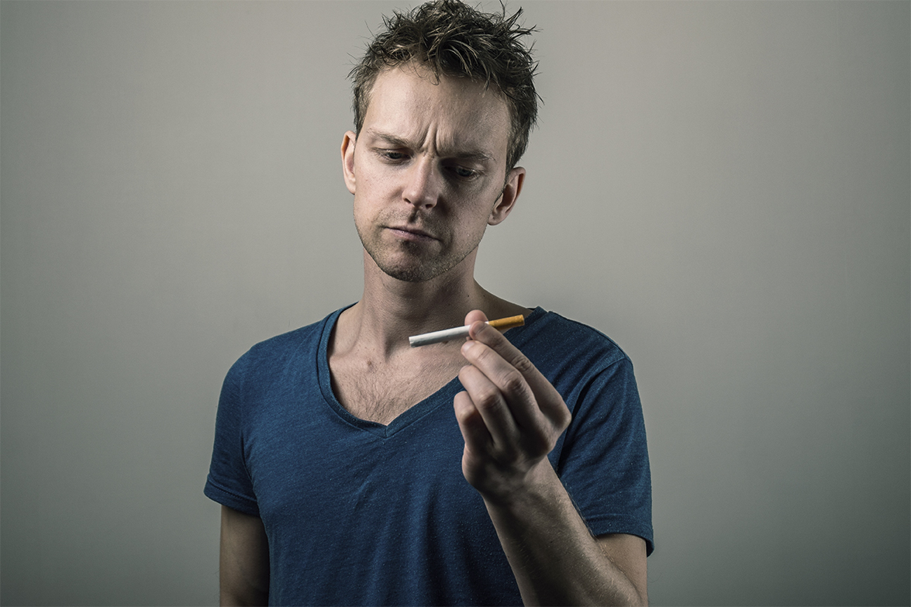
Sigarayı
bırakmanın
önündeki
engeller
Sigaraya başlamak kolaydır
fakat sigarayı bırakmak zordur.
Çünkü...
35

Slide 36
Sigarayı bırakmak neden zor?
Nikotin yüksek oranda bağımlılık yapar.
Bırakmaya çalışan kullanıcıların en az yarısı
tekrar kullanma isteği duyar.
Kullanıcıların çoğu sigarasız bir hayatı
hayal etmekte zorlanırlar.

Slide 37
Sigarayı bırakmak neden zor?
Bazı kullanıcılar tek başlarına yardımsız
bırakabileceklerini düşünürler.
Bazı kullanıcılar olumsuz duygularla baş etme
konusunda sınırlı birikime sahiptirler.
Bazı kullanıcılar sigaranın taşıdığı riskleri tam olarak bilmemekte veya kabullenememektedir.

Slide 38
Sigarayı bırakmak neden zor?
Pek çok kez sigara bırakmayı deneyip başarısız olmuş kişiler özgüvenini kaybetmekte ve yeniden
bırakma girişimine cesaret edememektedir.
Bazı kullanıcılar sigarayı bırakmanın çok
kolay olduğu dolayısıyla bununla
uğraşmaya gerek olmadığı yanılgısına düşerler.

Slide 39

Sigara Bırakmada 10 Altın Tavsiye
Bırakma gününüzü belirleyin.
Öncelikle küçük hedefler koyun.
Hobi ve uğraşlarınızı zenginleştirin.
Sık sık dişlerinizi fırçalayın ve duş alın.
Bol bol su için.
Meyve ve sebze yemeyi ihmal etmeyin.
Sigara isteğinizi tetikleyecek etkenlerden uzak durun.
Sakız çiğneme, meyve suyu veya bitki çayı içme gibi faaliyetlerle sigara içme isteğinizin önüne geçin.
Temiz hava alın, hareket edin. Spor yapın.
Sigara içme isteği geldiğinde derin nefes alın ve içmeyi mümkün olduğunca erteleyin.

Slide 40


Slide 41
sigara
vücudun düşmanı
teşekkür ederiz
Notes:
Bu sunu Yeşilay tarafından yetişkinlere ve anne babalara yönelik hazırlanmış aşağıdaki kitapçıktan yararlanılarak oluşturulmuştur:
Sigara Vücudun Düşmanı, Yeşilay Bilim Kurulu, 2016, İstanbul, Yeşilay TBM Alan Kitaplığı Dizisi No: 8.

